Slide 1
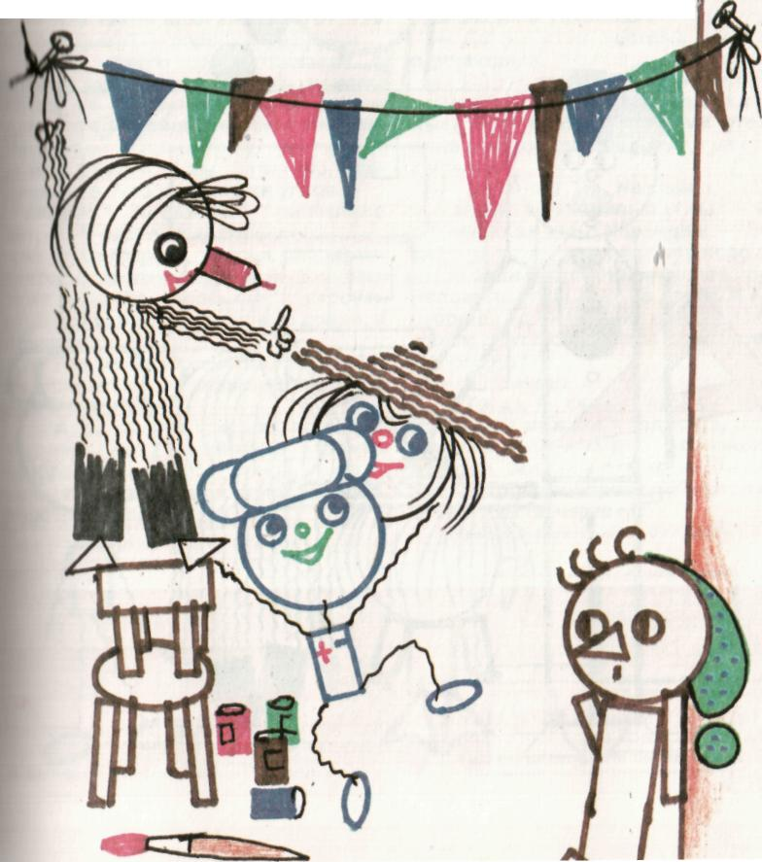
Урок по геометрии в 8 классе.
Тема:«Соотношение между сторонами и углами прямоугольного треугольника »

Slide 2
Тригонометрия – математическая дисциплина, изучающая зависимость между сторонами и углами треугольника.
Тригонометрия возникла из практических нужд человека. С ее помощью можно определить расстояние до недоступных предметов и вообще, существенно упростить процесс геодезической съемки местности для составления географических карт.

Slide 3
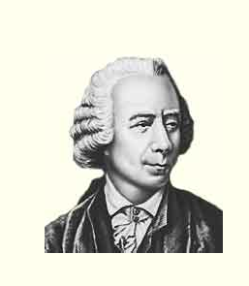
Зачатки тригонометрических познаний зародились в древности. Важный шаг в развитии тригонометрии был сделан индийскими учеными. Окончательный вид тригонометрия приобрела в 17 веке в трудах Л.Эйлера.
Леонард Эйлер (1707-1783)

Slide 4
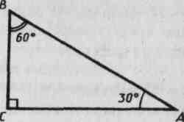
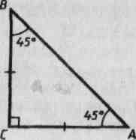
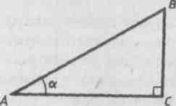
Рисунок 1
Рисунок 2
Рисунок 3

Slide 5
Ответьте на вопросы:
1.Какие могут быть углы?
(острые, тупые, прямые)
2.Как называются стороны прямоугольного треугольника?
(катеты, гипотенуза)
3.Какие соотношении между сторонами и углами прямоугольного треугольника вы знаете?
(теорема Пифагора, свойства катета, лежащего против угла в 30°)
4.Какие задачи из жизни могут привести к необходимости вычислять неизвестные стороны в треугольнике?
(строительство домов, дорог и др.)

Slide 6
В древности люди следили за светилами и по этим наблюдениям вели календарь, рассчитывали сроки сева, время разлива рек; корабли на море, караваны на суше ориентировались в пути по звездам. Все это привело к потребности научиться вычислять стороны в треугольнике, две вершины которого находятся на земле, а третья представляется точкой на звездном небе. Исходя из этой потребности и возникла наука – тригонометрия – наука,изучающая связи между сторонами и углами в треугольнике

Slide 7
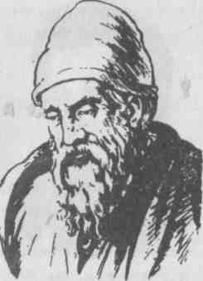
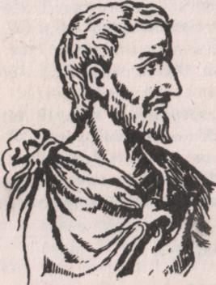
Евклид (III в. до н. э.)
Пифагор — древнегреческий учёный
VI в. до н. э.

Slide 8
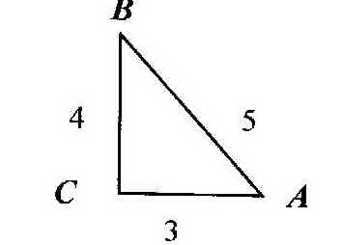






ВС АВ
ВС АВ
AC АB
AC АB
Синус – это отношение противолежащего катета к гипотенузе.
Косинус – это отношение прилежащего катета к гипотенузе.
Тангенс – это отношение противолежащего катета к прилежащему.
ВС АВ
ВС АВ
ВС АВ
ВС АВ
ВС АВ

Slide 9

Основное тригонометрическое тождество:

Slide 10
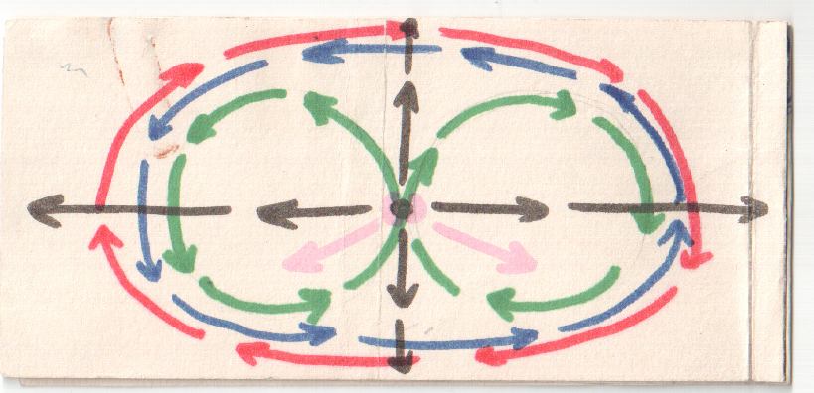
Посмотрели:
1.вправо- влево;
2.вверх – вниз;
3.влево- вниз→ прямо→ вправо- вниз;
4.восьмёрка(по часовой стрелке);
5.восьмёрка(против часовой стрелки);
.
6.вокруг(по часовой стрелке);
7.вокруг(против часовой стрелки);
8. на кончик носа;
9.между бровей(на переносицу);
10.вдаль→вблизь

Slide 11
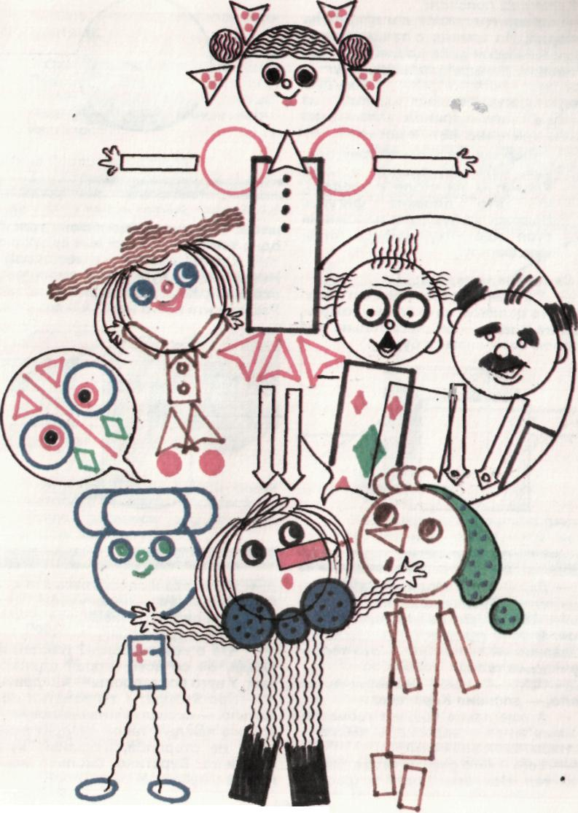
Домашнее задание:
Изучение теоретического материала по учебнику на страницах 149-151 (пункт 66);
стр. 152 №591(в,г);
стр. 152 №595.

Slide 12

Спасибо за урок.
До свидания!

